Slide 1
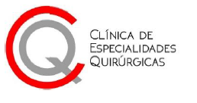
GENERALIDADES DE LA RADIOLOGIA CLINICA
MILTON LISCANO

Slide 2
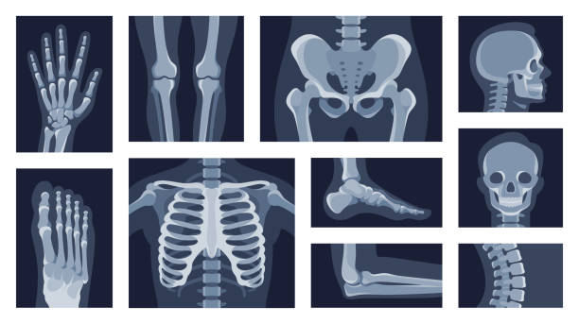
Principales Técnicas de Imagen
Radiografía (Rayos X): Es la técnica más común, utiliza rayos X para producir imágenes del interior del cuerpo. Es eficaz para detectar fracturas óseas, infecciones pulmonares, problemas cardíacos, entre otros.
Tomografía Computarizada (TC): Utiliza una combinación de rayos X y tecnología computarizada para crear imágenes transversales detalladas (cortes) de los órganos y estructuras internas. Es útil para detectar tumores, hemorragias, enfermedades cardiovasculares, y más.
Resonancia Magnética (RM): Utiliza campos magnéticos y ondas de radio para obtener imágenes detalladas de los tejidos blandos. Es fundamental para evaluar el cerebro, la médula espinal, los músculos y las articulaciones.
Ecografía (Ultrasonido): Utiliza ondas sonoras de alta frecuencia para generar imágenes en tiempo real. Es común en el seguimiento del embarazo, problemas musculares, y afecciones abdominales.
Medicina Nuclear: Involucra el uso de sustancias radiactivas para crear imágenes de la función y estructura de los órganos. Es muy útil para evaluar la actividad metabólica de los órganos y detectar cáncer, enfermedades cardíacas, entre otros

Slide 3
Áreas de Aplicación
Diagnóstico por imagen: La radiología clínica ayuda a identificar patologías en diferentes sistemas del cuerpo, como el sistema respiratorio (pulmones), cardiovascular (corazón y vasos sanguíneos), digestivo, musculoesquelético, y nervioso central (cerebro y médula espinal).
Guía de intervenciones terapéuticas: Algunas técnicas de imagen, como la fluoroscopia o la ultrasonografía, se utilizan para guiar procedimientos como biopsias, drenajes de abscesos, y tratamientos de tumores.
Seguimiento de enfermedades crónicas: La radiología también se utiliza para monitorizar enfermedades a lo largo del tiempo, como la progresión del cáncer, enfermedades cardíacas o la evolución de fracturas óseas.

Slide 4
Principales Beneficios de la Radiología Clínica
Detección temprana de enfermedades: Permite identificar condiciones de salud de manera temprana, lo que puede mejorar el pronóstico del paciente.
Minimiza la invasión en el cuerpo: Muchas veces, las técnicas de imagen permiten hacer diagnósticos sin necesidad de intervenciones quirúrgicas, lo que reduce el riesgo de complicaciones y la recuperación.
Personalización del tratamiento: La información precisa que proporciona la imagenología puede guiar a los médicos a ofrecer tratamientos más específicos y personalizados.

Slide 5
Aspectos a Considerar en Radiología Clínica
Radiación: Aunque las técnicas como la radiografía y la tomografía computarizada utilizan radiación, los avances tecnológicos han reducido considerablemente los niveles de exposición, siempre con el objetivo de garantizar la seguridad del paciente.
Intervenciones invasivas guiadas por imágenes: La radiología intervencionista permite realizar procedimientos mínimamente invasivos bajo la guía de imágenes, lo cual es menos traumático y tiene una recuperación más rápida en comparación con la cirugía convencional.

